Slide 1
স্বাগতম

Slide 2
জীব বিজ্ঞান
৯ম-১০ম শ্রেণি
দশম অধ্যায়(সমন্বয়)
স্নায়বিক রোগ
মোহাম্মদ জাহাঙ্গীর আলম
মাষ্টার ট্রেইনার ও সহকারি শিক্ষক
কাপ্তাই আল আমিন নুরিয়া দাখিল মাদ্রাসা
কাপ্তাই, রাঙ্গামাটি।
মোবাইলঃ ০১৮১৫৪১১৭৬২
Email. mjahangirkaptai@gmail.com

Slide 3
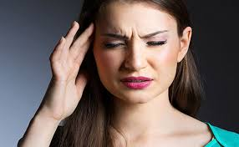
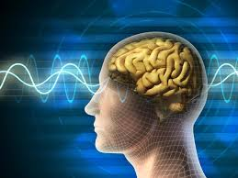
শিখনফল
এই পাঠ শেষে শিক্ষার্থীরা ..........
১। স্নায়বিক বৈকল্যজনিত শারীরিক সমস্যা কী তা বলতে পারবে।
২। প্যারালাইসিস, এপিলেপসি ও পারকিনসন রোগ সম্পর্কে জানতে পারবে।
3। স্নায়বিক বৈকল্যজনিত শারীরিক সমস্যার লক্ষণ, কারণ ও প্রতিকার বর্ণনা করতে পারবে।

Slide 4
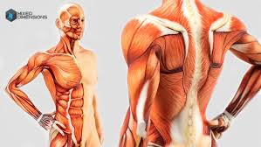
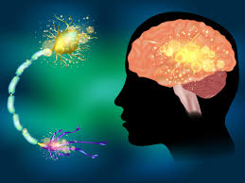
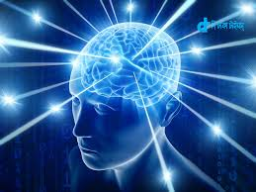
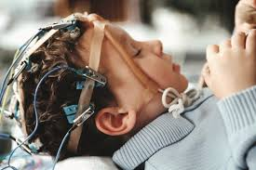
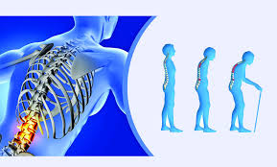
ছবিতে কী দেখা যাচ্ছে ?
নিউরন
রোগ
মানব দেহ
কোষ
জীব দেহের গঠন ও কাজের একক কী ?
স্নায়ুকোষের একক কে কি বলি ?
এসব নিউরনের বা শরীরের বিভিন্ন শারীরবৃত্তীয় কাজ বাধাগ্রস্থ হলে তাকে কি বলে?

Slide 5
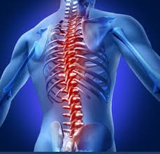
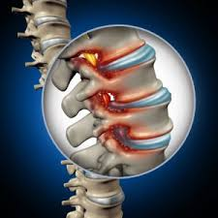
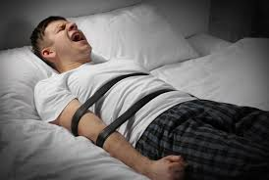
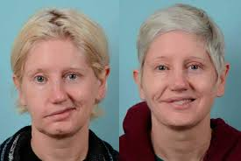
নিচের ছবিগুলো দেখে কোন ধরনের রোগ মনে হয় ?

Slide 6
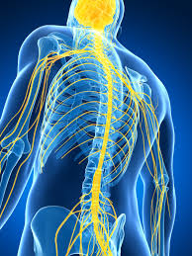
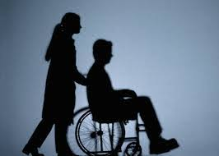
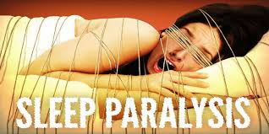
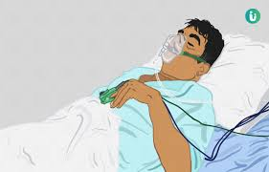
প্যারালাইসিস
শরীরের কোনো অংশের ঐচ্ছিক মাংসপেশি ইচ্ছামতো নাড়াতে পারার ক্ষমতা নষ্ট হওয়াকে প্যারালাইসিস বলে। সাধারণত মস্তিস্কের কোনো অংশের ক্ষতির কারণে ঐ অংশের সংবেদন গ্রহণকারী পেশিগুলো কার্যকারিতা হারিয়ে ফেলে। একজনের আংশিক কিংবা সম্পূর্ণ প্যারালাইসিস হতে পারে ।

Slide 7
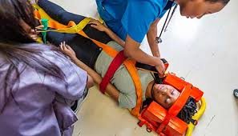
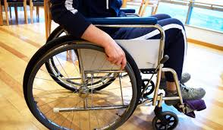
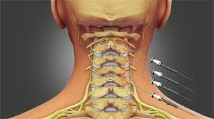
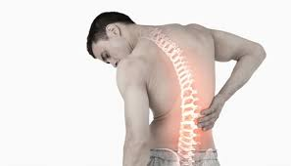
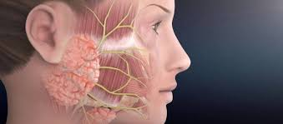
প্যারালাইসিসের কারণ
প্যারালাইসিস সাধারণত স্ট্রোকের কারণে হয়। এছাড়া মেরুদণ্ডের বা ঘাড়ের সুষুম্নাকান্ডে আঘাত বা দুর্ঘটনা জনিত কারণে প্যারালাইসিস হতে পারে। স্নায়ু রোগ , সুষুম্নাকান্ডের কিংবা কশেরুকার ক্ষয় রোগ ও প্যারালাইসিসের কারণ হতে পারে ।

Slide 8
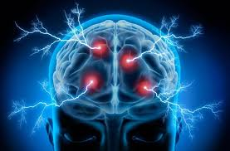
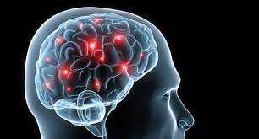
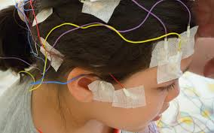
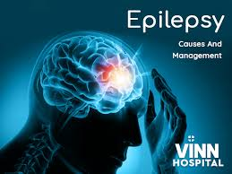
নিচের ছবিগুলো দেখে কোন ধরনের রোগ মনে হয় ?

Slide 9
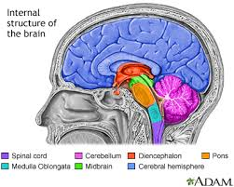
এপিলেপসি
এপিলেপসি মস্তিস্কের একটি রোগ, যাতে আক্রান্ত ব্যক্তির শরীরে খিঁচুনি বা কাঁপুনি দিতে থাকে। অনেক ক্ষেত্রে রোগী অজ্ঞান হয়ে পড়ে। এই রোগকে মৃগী রোগও বলা হয় ।
আগুন বা পানির সাথে এপিলেপসি রোগের লক্ষণ প্রকাশ পাওয়ার কোন সম্পর্ক নেই। কিন্তু রোগাক্রান্ত অবস্থায় কোথাও পড়ে গেলে রোগী নিজ শক্তিতে উঠতে পারেনা । এ কারণে এসব রোগীকে জলাশয় বা আগুন কিংবা অন্যান্য বিপজ্জনক বস্তু বা স্থান থেকে দূরে রাখতে হয় ।

Slide 10
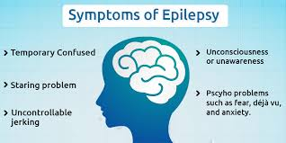

Slide 11
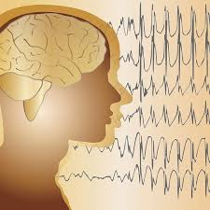
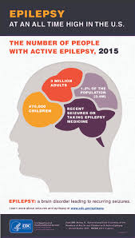
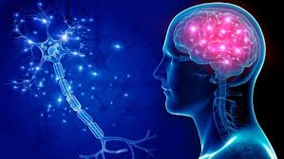
এপিলেপসির কারণ
এপিলেপসির মূল কারণ এখনও সম্পূর্ণভাবে জানা যায়নি। স্ট্রোকে আক্রান্ত রোগীদের মৃগী রোগ দেখা দেয়।মাথায় আঘাতের কারণে ম্যানিঞ্জাইটিস,এন্সেফালাইটিস,জন্মগত মস্তিস্কের বিকৃতি, টিউমার ইত্যাদি কারণেও এপিলেপসির উপসর্গ দেখা দেয়। এপিলেপসি যেকোনো বয়সে হতে পারে। কোন কোন এপিলেপসির দীর্ঘ মেয়াদী ক্ষতিকর প্রভাব নেই, আবার কোনটা মস্তিস্কের স্থায়ী ক্ষতি করতে পারে । তাই বিশেষজ্ঞ চিকিৎসকের তত্ত্বাবধানে এপিলেপসির ধরন নির্ণয় করে সেই অনুযায়ী চিকিৎসা করা প্রয়োজন।

Slide 12
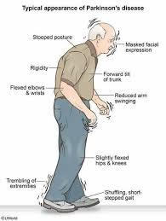
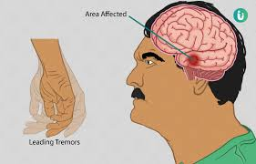
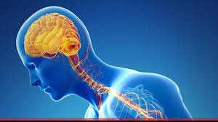
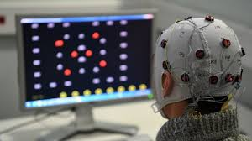
নিচের ছবিগুলো দেখে কোন ধরনের রোগ মনে হয় ?

Slide 13
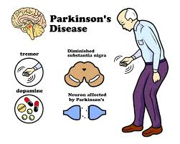
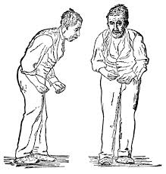
পারকিনসন
পারকিনসন রোগ মস্তিস্কের এমন এক অবস্থা, যেখানে হাতে ও পায়ের কাঁপুনি হয় এবং আক্রান্ত রোগীর নড়াচড়া, হাঁটাহাঁটি করতে সমস্যা হয়। এরোগ সাধারণত ৫০বছর বয়সের পরে হয়। তবে ব্যতিক্রম হিসেবে যুবক-যুবতিদেরও হতে পারে। এই ক্ষেত্রে রোগটি তার বংশে রয়েছে বলে ধরা হয়।

Slide 14
পারকিনসন এর কারণ
স্নায়ুকোষ বিভিন্ন ধরণের রাসায়নিক পদার্থ তৈরি করে থাকে যার একটি হল ডোপামিন। ডোপামিন শরীরের পেশির নড়াচড়ায় সাহায্য করে।পারকিনসন রোগাক্রান্ত রোগীর মস্তিষ্কে ডোপামিন তৈরির কোষগুলো ধীরে ধীরে নষ্ট হয়ে যায়। ডোপামিন ছাড়া ঐ স্নায়ুকোষগুলো পেশী কোষগুলোতে সংবেদন পাঠাতে পারেনা।ফলে মাংসপেশি তার কার্যকারিতা হারায়। বয়স বাড়ার সাথে সাথে পারকিনসনের কারণে রোগীর মাংসপেশি আরও অকার্যকর হয়ে উঠে,ফলে রোগীর চলাফেরা, লেখালেখি ইত্যাদি কাজ করা কষ্টকর হয়ে পড়ে।

Slide 15
পারকিনসন রোগ এর লক্ষণ
পারকিনসন রোগ সাধারণত ধীরে ধীরে প্রকট রুপে দেখা দেয়। প্রাথমিক অবস্থায় রোগী হালকা হাত বা পা কাঁপা অবস্থায় থাকে। ফলে চলাফেরা বিঘ্নিত হয়। এছাড়াও চোখের পাতার কাঁপুনি, কোষ্ঠ কাঠিন্য, খাবার গিলতে কষ্ট হওয়া, সোজাসুজি হাঁটার সমস্যা, কথা বলার সময় মুখের বাচনভংগি না আসা ইত্যাদি উপসর্গ দেখা দিতে শুরু করে।
ডাক্তারের পরামর্শে নিয়মিত ফিজিওথেরাপি গ্রহণ, পরিমিত খাদ্য গ্রহণ এবং সুশৃঙ্খল জীবন যাপন করার মাধ্যমে রোগী অনেকটা সুস্থ থাকে।

Slide 16
দলীয় কাজ
ক-দল
খ-দল
মানবদেহের কয়েকটি স্নায়বিক বৈকল্যজনিত রোগের নাম লিখ।
প্যারালাইসিস এর কারণ লিখ।

Slide 17
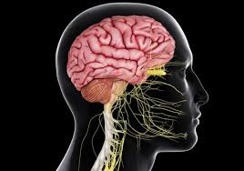
বাড়ির কাজ
মানবদেহের কয়েকটি স্নায়বিক বৈকল্যজনিত রোগের নাম ও লক্ষণ লিখে আনবে।

Slide 18
সবাইকে
ধন্যবাদ

